Slide 1
Signed Unsigned

Slide 2
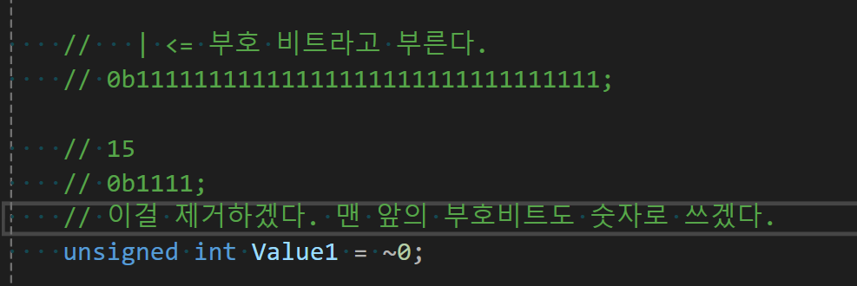
Signed int <= 부호 있는 정수
Unsigned int <= 부호 없는 정수

Slide 3
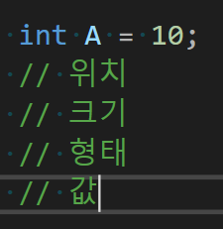






일반 변수
 |  |  |  |  |  | 3 | 0

Slide 4

100번지
100번지
100번지
1
Test = 1
100

Slide 5


값형 변수들도 위치가 있고
그 위치에 찾아서 4바이트에 50을 복사해라.
30번지에 찾아가서 그 위치에 4바이트를 50으로
바꿔라.
예전에는 다 찾아가야 했는데.
최신 문법인 값형 변수들은 그 위치로 찾아간다
는 것을 하지 않아도 그냥 그 위치에 그대로
접근해서 자동으로 그 4바이트 범위를
50으로 바꾸는게 됩니다.
30번지
A = 20
30번지
A = 50

Slide 6
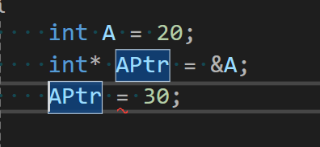

포인터의 경우
내가 80번지에 접근하겠다는것을 명시하는 문법을
직접 사용해야 합니다. 그리고 그걸 포인터 문법이라고
합니다.
Aptr => 80번지의 값에 접근하겠다.
80번지
A = 20
APtr
= 80번지

Slide 7
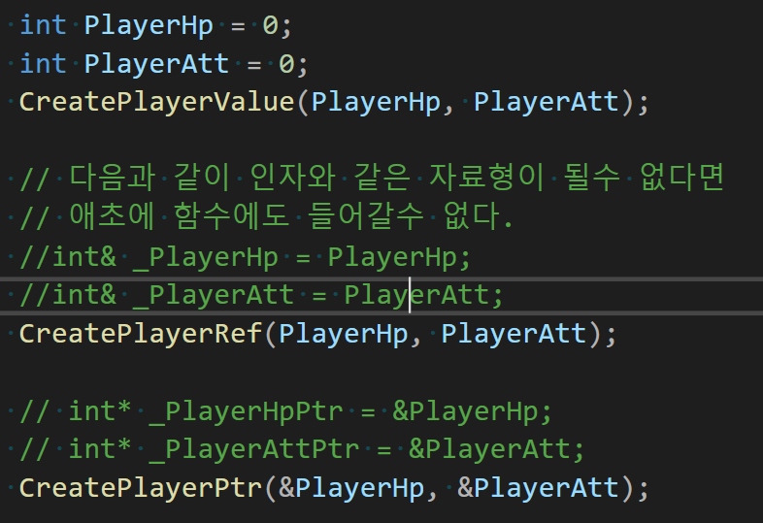
아래의 각 함수 상황에 맞춰서 메모리를 그려보자.

Slide 8
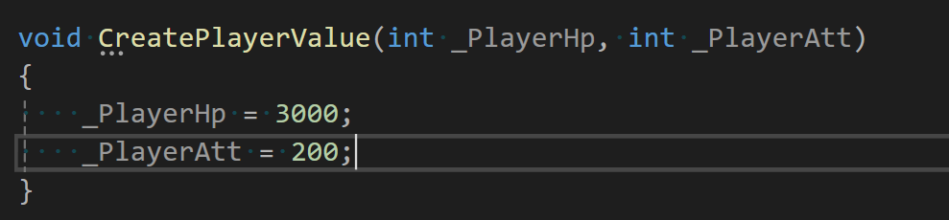
코드
데이터
힙
스택
CreatePlayerValue
int _PlayerHp = 3000
int _PlayerAtt = 200
main
int PlayerHp = 0
int PlayerAtt = 0

Slide 9
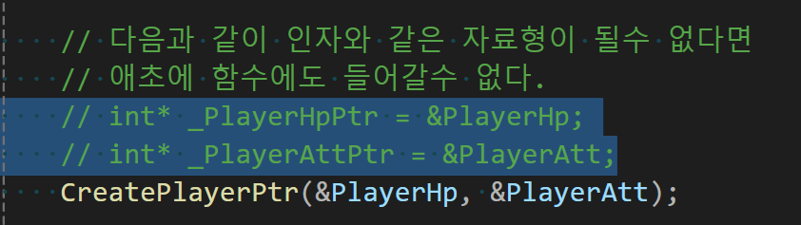
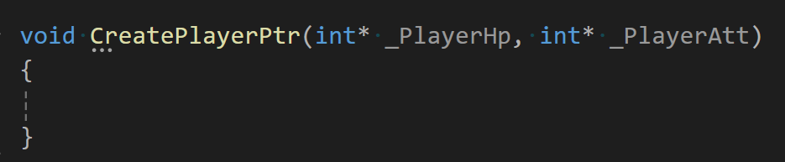
코드
데이터
힙
스택
CreatePlayerValue
int _PlayerHp = 3000
int _PlayerAtt = 200
main
int PlayerHp = 0
int PlayerAtt = 0

